Slide 1
Проценат

Slide 2
Примјер 1.
У одјељењу 7. разреда има укупно 35 ученика. Од тога је 40% дјевочица. Колико у том одјељењу има дјечака?
$$\frac{40}{100}∙35=14$$
$$\frac{60}{100}∙35=21$$
ИЛИ
35 – 14 = 21
У том одјељењу има 21 дјечак.

Slide 3
Примјер 2.
У току трке одустало је 12% ученика, и на циљ стигло 154. Колико је ученика кренуло са старта?
100% – 12% = 88%
88% $∙$ x = 154
$$\frac{88}{100}∙x=154$$
Са старта је кренуло 175 ученика.
x = 154 : $\frac{88}{100}$
x = 175

Slide 4
Примјер 3.
Цијена кошуље је 95КМ. Колика је њена цијена послије снижења од 30%?
снижење 30% од почетне цијене
$\frac{30}{100}$ ⋅ 95 = 28,5
нова цијена
95 - 28,5 = 66,5
Цијена кошуље послије снижења износи 66,5КМ.

Slide 5
Примјер 4.
Колика је била цијена књиге , ако њена нова цијена, послије снижења од 20% износи 19,88КМ.
100% x – 20% x = 19,88
80% x = 19,88
$\frac{80}{100}$ ⋅ x = 19,88
x = 24, 85
Цијена књиге прије снижења је била 24, 85 КМ.

Slide 6
Примјер 5.
Цијена неког производа је 147КМ. Производ је прво снижен за 30% , а затим поскупио за 30%. Колика је била цијена тог производа након снижења, а колико након поскупљења.
Ако је цијена производа снижена 30% значи да га плаћамо:
Ако је нова цијена повећана за 30% , платићемо :
100% - 30% = 70%
100% + 30% = 130%
$\frac{70}{100}$ ⋅ 147 = 102, 90
$\frac{130}{100}$ ⋅ 102,90 = 133,77

Slide 7
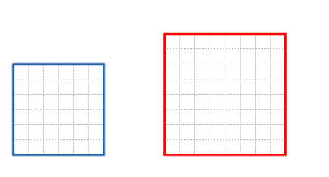
Примјер 6.
Ако се свака страница квадрата повећа за 20%, за колико процената се повећа површина?
$$\frac{6}{5} а$$
Страница новог квадрата је:
100% а + 20% а = 120% а = $\frac{120}{100} а$ = $\frac{6}{5}$ а
а
$$\frac{6}{5} а$$
$$\frac{6}{5} а$$
Р2
а
Р1
а
Р1 = $а^{2}$
Р2 = $\frac{6}{5} а$⋅ $\frac{6}{5} а$ = $\frac{36}{25}а^{2}$
а
$$\frac{6}{5} а$$
Р2 – Р1 = $\frac{36}{25}а^{2}$ - $а^{2}$ = $\frac{11}{25}а^{2}$ = $\frac{44}{100}а^{2}$ = 44% Р1
Површина се повећала за 44%.

Slide 8
Домаћи рад
Збира задатака Страна 107. задаци 990, 998, 1001.

Slide 9
Хвала на пажњи!

